Slide 1
NEUROFISIOLOGIA DEL CIRCUITO FAME SAZIETÀ E FOOD ADDICTION: GLI EFFETTI DELLA CHIRURGIA INCIDONO SU DI ESSO?
Luigi Franzese
Dipartimento di Psichiatria e Psicologia Unità: dca, obesità e chirurgia bariatrica Scuola di medicina, università Federico II napoli

Slide 2
Non lo so!
Immagini create con canva.com utilizzando come comando:
"medici estremamente esterrefatti e confusi dinanzi alla disarmante consapevolezza dell'assenza di una risposta soddisfacente"

Slide 3
Effetti endocrino-metabolici e morfologici della chirurgia bariatrica
Food addiction e reward network
Assessment psichiatrico e trattamento personalizzato
Immagine creata con canva.com utilizzando come comando:
"medici che si chiedono genuinamente l'importanza di porsi buoni quesiti prima di darsi delle risposte"

Slide 4
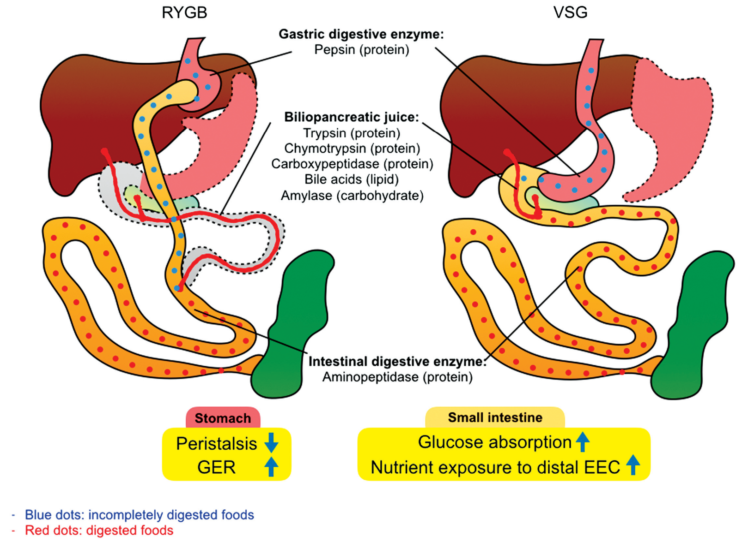
Cambiamento nei processi digestivi dopo chirurgia bariatrica
Riduzione della peristalsi e aumento della velocità di svuotamento gastrico (GER);
Limitato malassorbimento di carboidrati e proteine e malassorbimento dei grassi dopo VSG;
Normale assorbimento di carboidrati e proteine dopo RYGB;
Aumentato assorbimento di glucosio dopo RYGB e VSG;
L’aumento del GER contribuisce probabilmente all’aumento dell’apporto di nutrienti alle cellule enteroendocrine distali (CEE) e questo può contribuire all’aumento delle secrezioni di peptidi intestinali.
Kim KS, Sandoval DA. Endocrine Function after Bariatric Surgery. Compr Physiol. 2017 Jun 18;7(3):783-798.

Slide 5
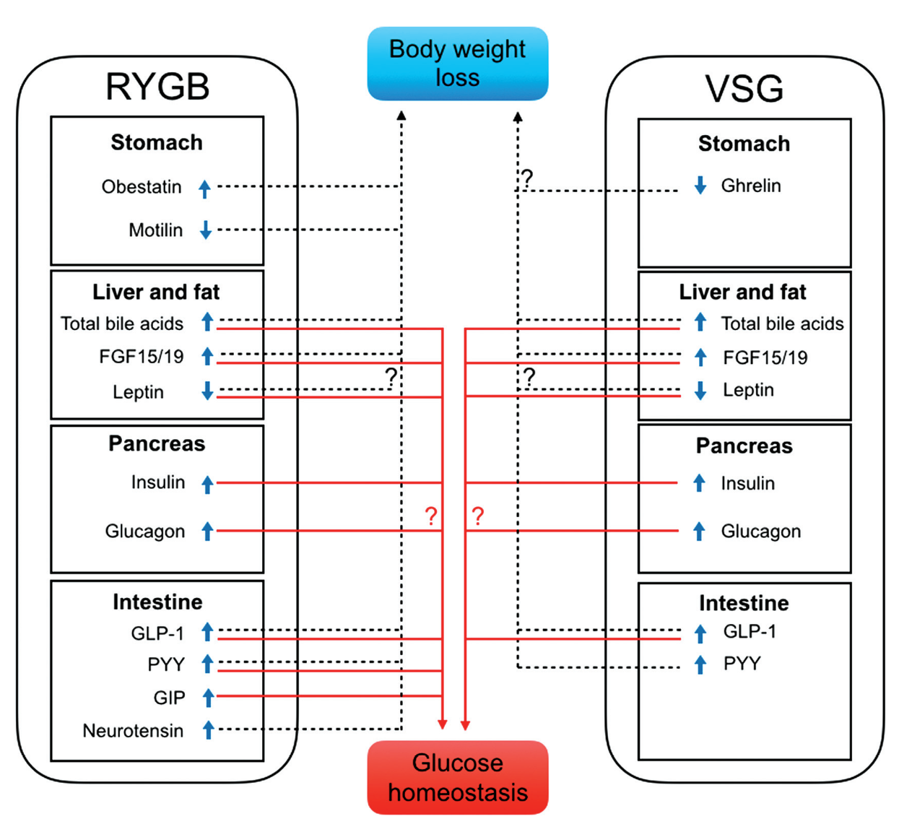
Risposta ormonale a un pasto dopo RYGB e VSG
Entrambi gli interventi aumentano gli acidi biliari totali, FGF19, insulina, GLP-1, PYY e almeno in modo acuto dopo l'intervento chirurgico, glucagone. Tuttavia, mentre dopo VSG si riducono i livelli di grelina e GIP, cambiamenti consistenti nei livelli di grelina non si vedono dopo RYGB. Dopo RYGB, aumenta inoltre l'obestatina, la motilina, il GIP e la neurotensina.
Basandosi sul noto ruolo fisiologico di questi ormoni, si ipotizza che potrebbero svolgere un ruolo nel regolare, dopo chirurgia bariatrica, il peso corporeo (linee tratteggiate), o l’omeostasi del glucosio (linee continue), o entrambi.
Kim KS, Sandoval DA. Endocrine Function after Bariatric Surgery. Compr Physiol. 2017 Jun 18;7(3):783-798.

Slide 6
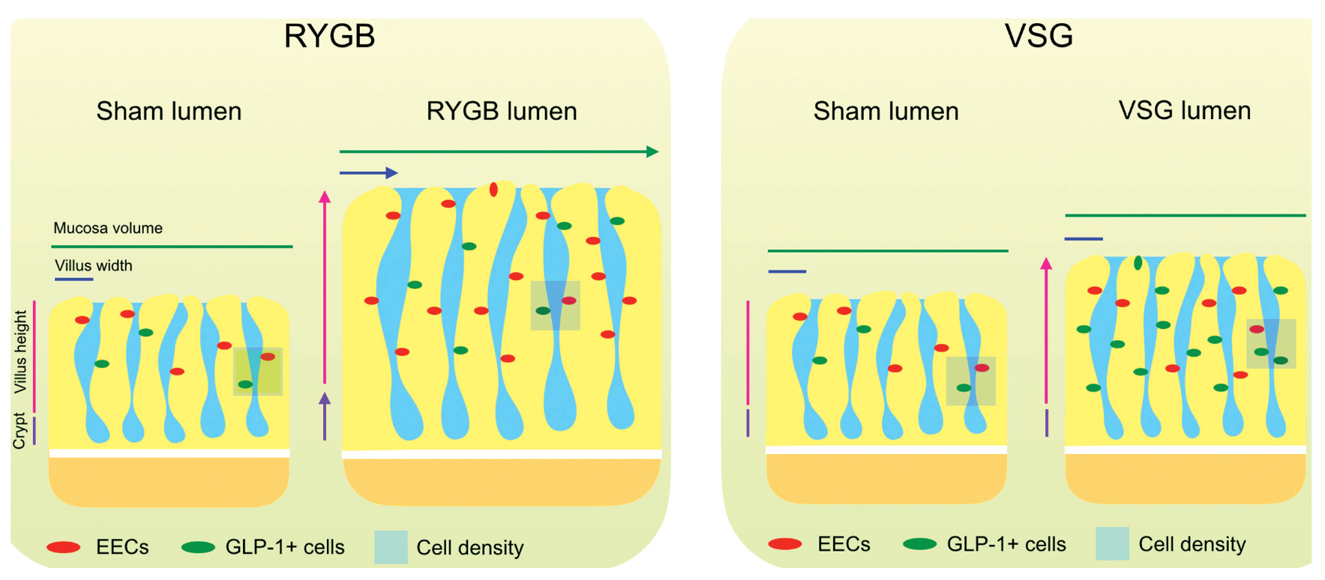
Cambiamenti morfologici dell’intestino dopo RYGB e VSG
Dopo RYGB, si verifica un aumento dell'altezza dei villi all'interno degli ente-rociti e della prolife-razione e maturazione delle cellule della cripta, con conseguente aumen-to della secrezione di peptidi intestinali.
Il VSG non ha alcun impatto sulla crescita intestinale e sulla maturazione delle cripte, ma sembra causare allungamento dell’altezza dei villi e aumento del numero di cellule L.
Kim KS, Sandoval DA. Endocrine Function after Bariatric Surgery. Compr Physiol. 2017 Jun 18;7(3):783-798.

Slide 7
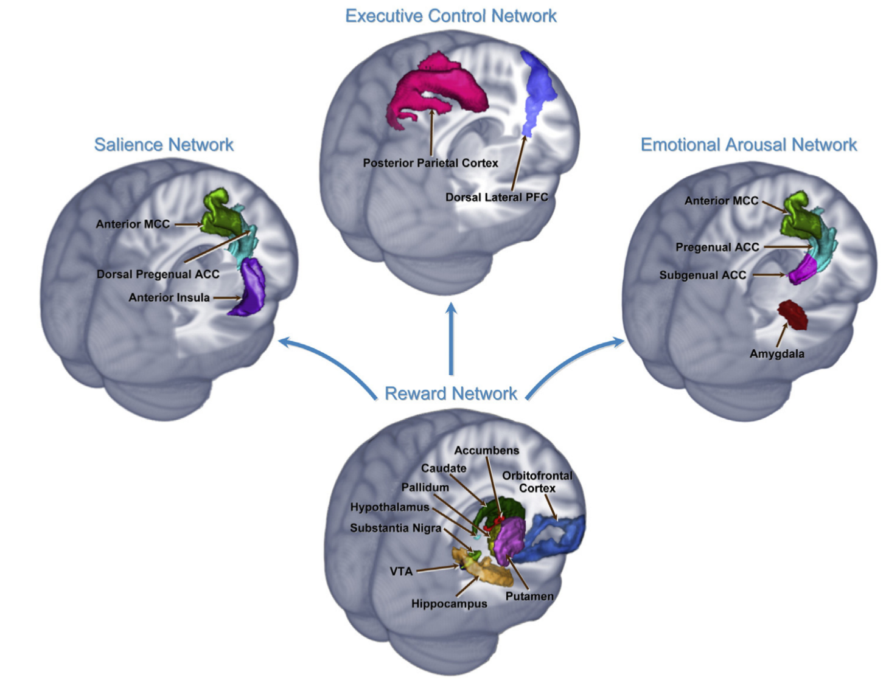
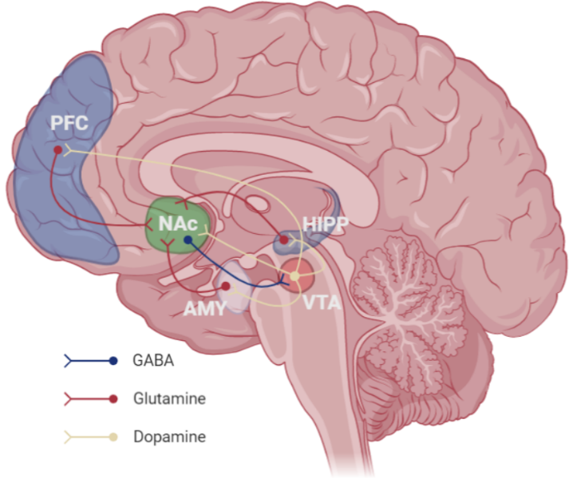
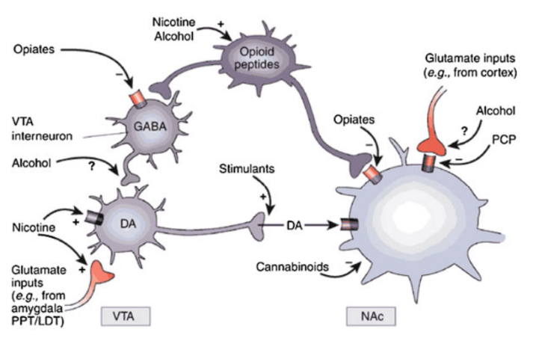
Reward network, obesità e addiction
Maggiore attività nel NAc destro e dello striato (Lennerz et al., 2013);
Assunzione di zucchero modula indirettamente l’attività DA mesolimbica alterando i livelli di colecistochinina, insulina e grelina (Ochoa et al., 2015);
I livelli di glucosio modulano il rilascio di GABA tramite i canali del potassio sensibili all'ATP (Levin, 2001);
Pasti liquidi ricchi di grassi aumentano l'attivazione del caudato bilaterale mentre quelli ricchi di zuccheri i pasti liquidi aumentano l’attivazione del putamen (Stice et al., 2013);
Livelli inferiori di attività DA-ergica nel NAc e nello striato (Ahmed et al., 2014; Carlin et al., 2013; Naneix et al., 2016; Sharma e Fulton, 2013), indicano che l'esposizione prolungata a una dieta a base di cibo altamente palatabile induce tolleranza e ridotti livelli basali di DA nel NAc, simile all'esposizione prolungata a sostanze che creano dipendenza.
Gupta A, Mayer EA, Sanmiguel CP, Van Horn JD, Woodworth D, Ellingson BM, Fling C, Love A, Tillisch K, Labus JS. Patterns of brain structural connectivity differentiate normal weight from overweight subjects. Neuroimage Clin. 2015 Jan 13;7:506-17.

Slide 8
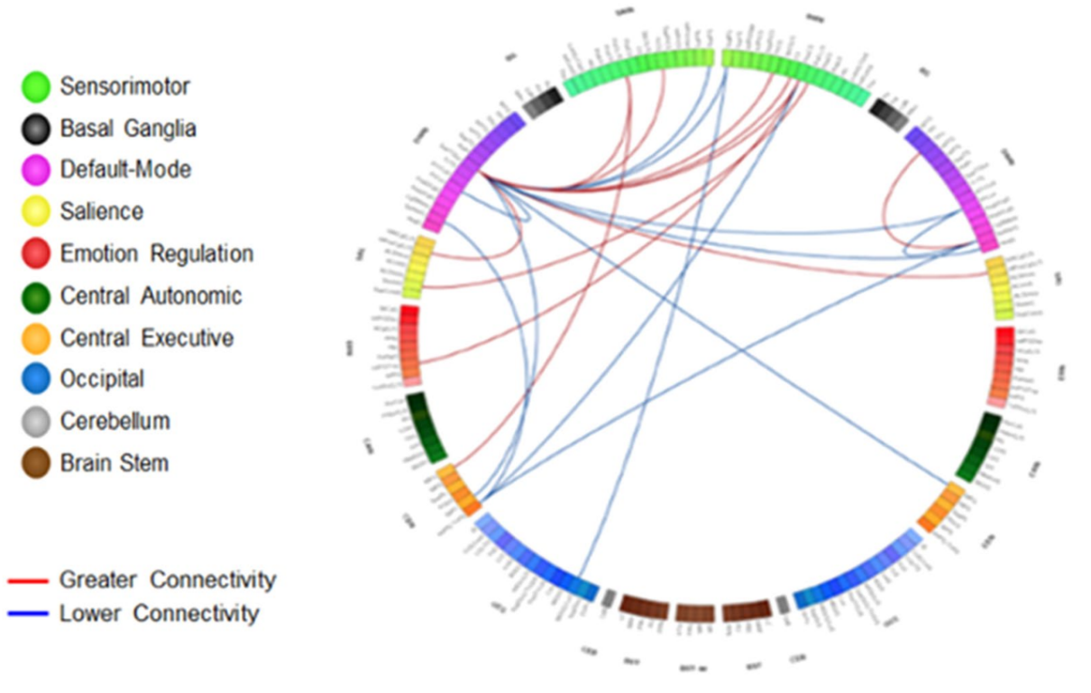
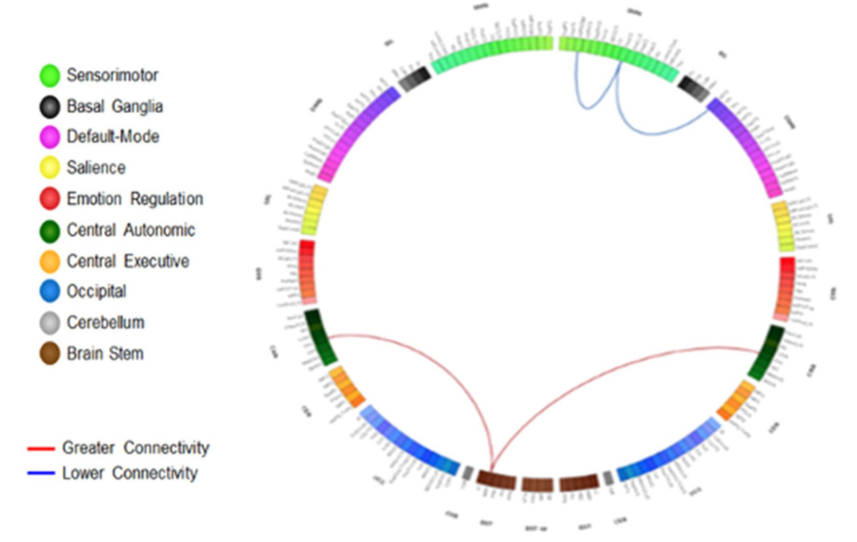
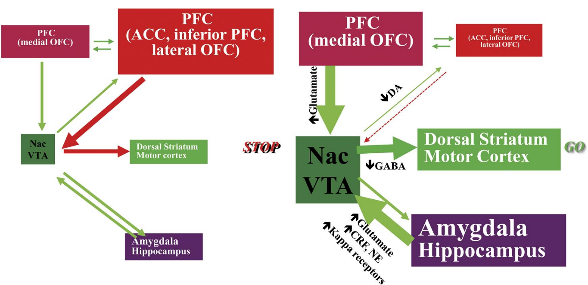
Food addiction e
chirurgia bariatrica
Dati contrastanti in letteratura sull’impatto del FA pre e post chirurgia (Ivezaj et al., 2017; Florio et al., 2023);
Food addiction è associato a compromesso decision-making, impulsività, binge indipendentemente dai livelli di BMI (Peng-Li et al., 2020);
Alterazioni connettività cerebrale (Ravichandran et al., 2021);
Differenza fra sessi;
Influenza del food addiction (e dei comportamenti addictive-type) sulla ricompensa, motivazione, umore, funzioni esecutive, reazione allo stress (non-addicted brain vs addicted brain);
Food reward dopo chirurgia bariatrica;
Fenomeno dell’addiction transfer o cross addiction.
Ravichandran S, Bhatt RR, Pandit B, Osadchiy V, Alaverdyan A, Vora P, Stains J, Naliboff B, Mayer EA, Gupta A. Alterations in reward network functional connectivity are associated with increased food addiction in obese individuals. Sci Rep. 2021 Feb 9;11(1):3386.

Slide 9
Conclusioni
Dimensione psicopatologica del Food Addiction e dei comportamenti addictive-type:
Assessment psichiatrico;
Trattamento psiconutrizionale personalizzato;
Follow-up.
Immagine creata con canva.com utilizzando come comando:
«psichiatra dinanzi la variegata complessità di questioni irrisolte"

Slide 10
Bibliografia (1)
Guerrero-Hreins E, Foldi CJ, Oldfield BJ, Stefanidis A, Sumithran P, Brown RM. Gut-brain mechanisms underlying changes in disordered eating behaviour after bariatric surgery: a review. Rev Endocr Metab Disord. 2022 Aug;23(4):733-751.
Li G, Hu Y, Zhang W, Wang J, Ji W, Manza P, Volkow ND, Zhang Y, Wang GJ. Brain functional and structural magnetic resonance imaging of obesity and weight loss interventions. Mol Psychiatry. 2023 Apr;28(4):1466-1479.
Agarwal K, Maki KA, Vizioli C, Carnell S, Goodman E, Hurley M, Harris C, Colwell R, Steele K, Joseph PV. The Neuro-Endo-Microbio-Ome Study: A Pilot Study of Neurobiological Alterations Pre- Versus Post-Bariatric Surgery. Biol Res Nurs. 2022 Jul;24(3):362-378.
Alabdulkader S, Al-Alsheikh AS, Miras AD, Goldstone AP. Obesity surgery and neural correlates of human eating behaviour: A systematic review of functional MRI studies. Neuroimage Clin. 2024;41:103563.
Ribeiro G, Maia A, Cotovio G, Oliveira FPM, Costa DC, Oliveira-Maia AJ. Striatal dopamine D2-like receptors availability in obesity and its modulation by bariatric surgery: a systematic review and meta-analysis. Sci Rep. 2023 Mar 27;13(1):4959.
Purnell JQ, le Roux CW. Hypothalamic control of body fat mass by food intake: The key to understanding why obesity should be treated as a disease. Diabetes Obes Metab. 2024 Apr;26 Suppl 2:3-12.
Guyot E, Nazare JA, Oustric P, Robert M, Disse E, Dougkas A, Iceta S. Food Reward after Bariatric Surgery and Weight Loss Outcomes: An Exploratory Study. Nutrients. 2022 Jan 20;14(3):449.
Shin AC, Berthoud HR. Food reward functions as affected by obesity and bariatric surgery. Int J Obes (Lond). 2011 Sep;35 Suppl 3(0 3):S40-4.
Ravichandran S, Bhatt RR, Pandit B, Osadchiy V, Alaverdyan A, Vora P, Stains J, Naliboff B, Mayer EA, Gupta A. Alterations in reward network functional connectivity are associated with increased food addiction in obese individuals. Sci Rep. 2021 Feb 9;11(1):3386.
Kim KS, Sandoval DA. Endocrine Function after Bariatric Surgery. Compr Physiol. 2017 Jun 18;7(3):783-798.
Gupta A, Mayer EA, Sanmiguel CP, Van Horn JD, Woodworth D, Ellingson BM, Fling C, Love A, Tillisch K, Labus JS. Patterns of brain structural connectivity differentiate normal weight from overweight subjects. Neuroimage Clin. 2015 Jan 13;7:506-17.
Naneix F, Darlot F, Coutureau E, Cador M. Long-lasting deficits in hedonic and nucleus accumbens reactivity to sweet rewards by sugar overconsumption during adolescence. Eur J Neurosci. 2016 Mar;43(5):671-80.

Slide 11
Bibliografia (2)
Heinrichs HS, Beyer F, Medawar E, Prehn K, Ordemann J, Flöel A, Witte AV. Effects of bariatric surgery on functional connectivity of the reward and default mode network: A pre-registered analysis. Hum Brain Mapp. 2021 Nov;42(16):5357-5373.
Aukan MI, Brandsaeter IØ, Skårvold S, Finlayson G, Nymo S, Coutinho S, Martins C. Changes in hedonic hunger and food reward after a similar weight loss induced by a very low-energy diet or bariatric surgery. Obesity (Silver Spring). 2022 Oct;30(10):1963-1972.
Reddy IA, Smith NK, Erreger K, Ghose D, Saunders C, Foster DJ, Turner B, Poe A, Albaugh VL, McGuinness O, Hackett TA, Grueter BA, Abumrad NN, Flynn CR, Galli A. Bile diversion, a bariatric surgery, and bile acid signaling reduce central cocaine reward. PLoS Biol. 2018 Jul 26;16(7):e2006682.
Berthoud HR, Zheng H, Shin AC. Food reward in the obese and after weight loss induced by calorie restriction and bariatric surgery. Ann N Y Acad Sci. 2012 Aug;1264(1):36-48.
Aukan MI, Finlayson G, Martins C. Hedonic hunger, eating behavior, and food reward and preferences 1 year after initial weight loss by diet or bariatric surgery. Obesity (Silver Spring). 2024 Apr 23.
Contreras-Rodriguez O, Burrows T, Pursey KM, Stanwell P, Parkes L, Soriano-Mas C, Verdejo-Garcia A. Food addiction linked to changes in ventral striatum functional connectivity between fasting and satiety. Appetite. 2019 Feb 1;133:18-23.
Peng-Li D, Sørensen TA, Li Y, He Q. Systematically lower structural brain connectivity in individuals with elevated food addiction symptoms. Appetite. 2020 Dec 1;155:104850.
Leigh SJ, Morris MJ. The role of reward circuitry and food addiction in the obesity epidemic: An update. Biol Psychol. 2018 Jan;131:31-42.
Onaolapo AY, Onaolapo OJ. Food additives, food and the concept of 'food addiction': Is stimulation of the brain reward circuit by food sufficient to trigger addiction? Pathophysiology. 2018 Dec;25(4):263-276.
Maxwell AL, Gardiner E, Loxton NJ. Investigating the relationship between reward sensitivity, impulsivity, and food addiction: A systematic review. Eur Eat Disord Rev. 2020 Jul;28(4):368-384.
Sharma S, Fulton S. Diet-induced obesity promotes depressive-like behaviour that is associated with neural adaptations in brain reward circuitry. Int J Obes (Lond). 2013 Mar;37(3):382-9.

Slide 12
Bibliografia (3)
Osadchiy V, Mayer EA, Bhatt R, Labus JS, Gao L, Kilpatrick LA, Liu C, Tillisch K, Naliboff B, Chang L, Gupta A. History of early life adversity is associated with increased food addiction and sex-specific alterations in reward network connectivity in obesity. Obes Sci Pract. 2019 Aug 30;5(5):416-436.
Dyaczyński M, Scanes CG, Koziec H, Koziec H, Pierzchała-Koziec K. Endocrine implications of obesity and bariatric surgery. Endokrynol Pol. 2018;69(5):574-597.
Florio L, de Azevedo-Marques Périco C, Castaldelli-Maia JM. Understanding food addiction in Post-Bariatric patients. Int Rev Psychiatry. 2023 Aug-Sep;35(5-6):513-520.
Ivezaj V, Wiedemann AA, Grilo CM. Food addiction and bariatric surgery: a systematic review of the literature. Obes Rev. 2017 Dec;18(12):1386-1397.
Volkow ND, Wang GJ, Fowler JS, Tomasi D, Telang F. Addiction: beyond dopamine reward circuitry. Proc Natl Acad Sci U S A. 2011 Sep 13;108(37):15037-42.
Lennerz BS, Alsop DC, Holsen LM, Stern E, Rojas R, Ebbeling CB, Goldstein JM, Ludwig DS. Effects of dietary glycemic index on brain regions related to reward and craving in men. Am J Clin Nutr. 2013 Sep;98(3):641-7.
Ochoa M, Lallès JP, Malbert CH, Val-Laillet D. Dietary sugars: their detection by the gut-brain axis and their peripheral and central effects in health and diseases. Eur J Nutr. 2015 Feb;54(1):1-24.
Levin BE. Glucosensing neurons do more than just sense glucose. Int J Obes Relat Metab Disord. 2001 Dec;25 Suppl 5:S68-72.
Stice E, Burger KS, Yokum S. Relative ability of fat and sugar tastes to activate reward, gustatory, and somatosensory regions. Am J Clin Nutr. 2013 Dec;98(6):1377-84.
Ahmed S, Kashem MA, Sarker R, Ahmed EU, Hargreaves GA, McGregor IS. Neuroadaptations in the striatal proteome of the rat following prolonged excessive sucrose intake. Neurochem Res. 2014 May;39(5):815-24.
Carlin J, Hill-Smith TE, Lucki I, Reyes TM. Reversal of dopamine system dysfunction in response to high-fat diet. Obesity (Silver Spring). 2013 Dec;21(12):2513-21.

Slide 13
Grazie

